Slide 1
Medicinal plants
Презентация и проект созданы учеником:
Григорьев Дмитрий

Slide 2
ТЗ(Техническое задание)
Написать код
Создать БД, где будет информация о лекарственных растений
Создать макет в QT Designer
Соединить макет, код и БД
Упростить макет при необходимости и сделать новые механики
Протестировать код и исправить выявленные ошибки

Slide 3
Зачем нужен справочник?
Удобство просматривать описание растений
Упрощает поиск
При обстоятельствах, вы сможете узнать чем лечить
Удобство перехода

Slide 4
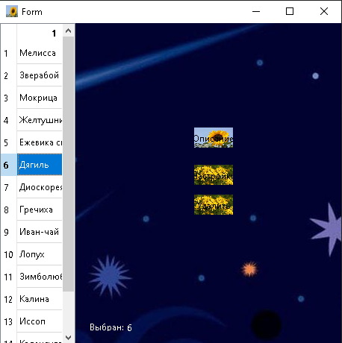
Главное окно
Служит для выбора растения
Можно зайти в настройки
Можно удалить растение

Slide 5
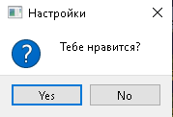

Кнопка настройки
Кнопка удаления
После нажатия выскакивает окно. Где вы выбираете, нравиться ли вам проект
Предназначена для удаления

Slide 6
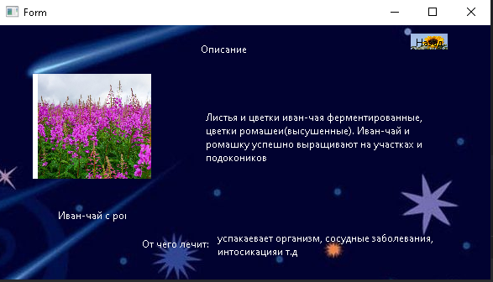
Кнопка описания
Служит для ознакомления с выбранным растением

Slide 7



Технологии

